Slide 1
CARABES

Slide 2
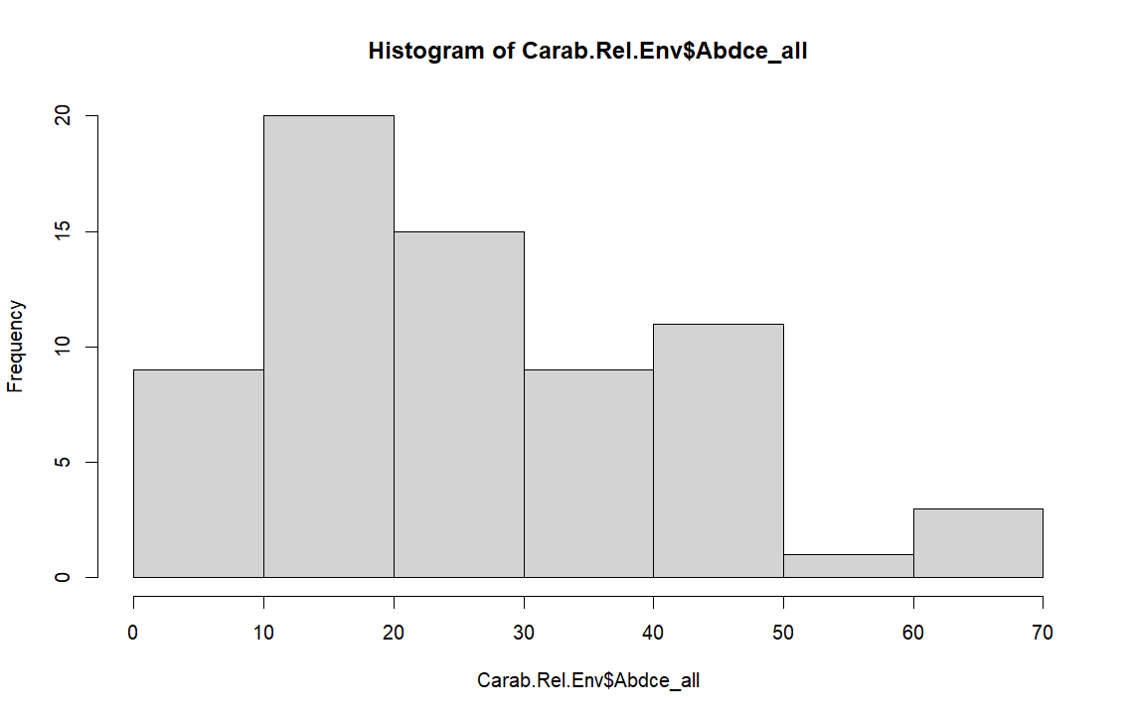
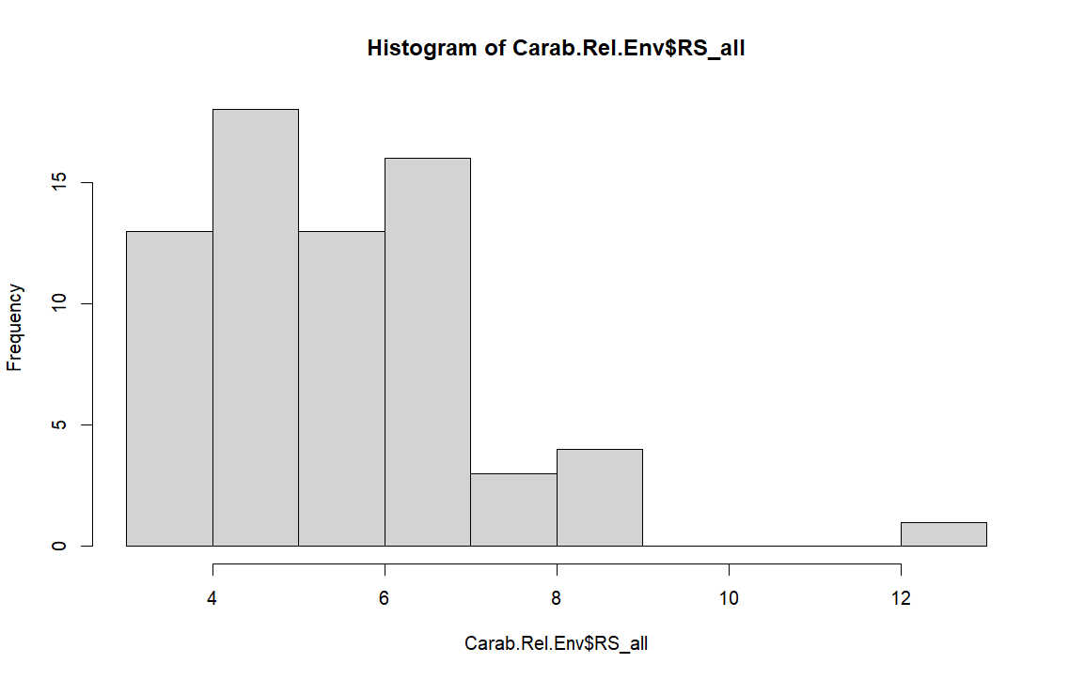
Données carabiques
Distribution richesse spécifique par piège
Distribution abondance totale par piège
Family=Négative binomiale
Family=Poisson

Slide 3
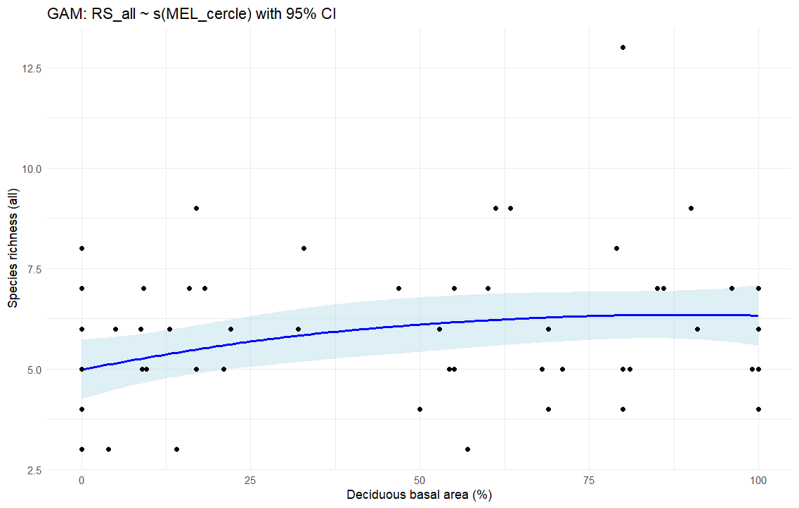
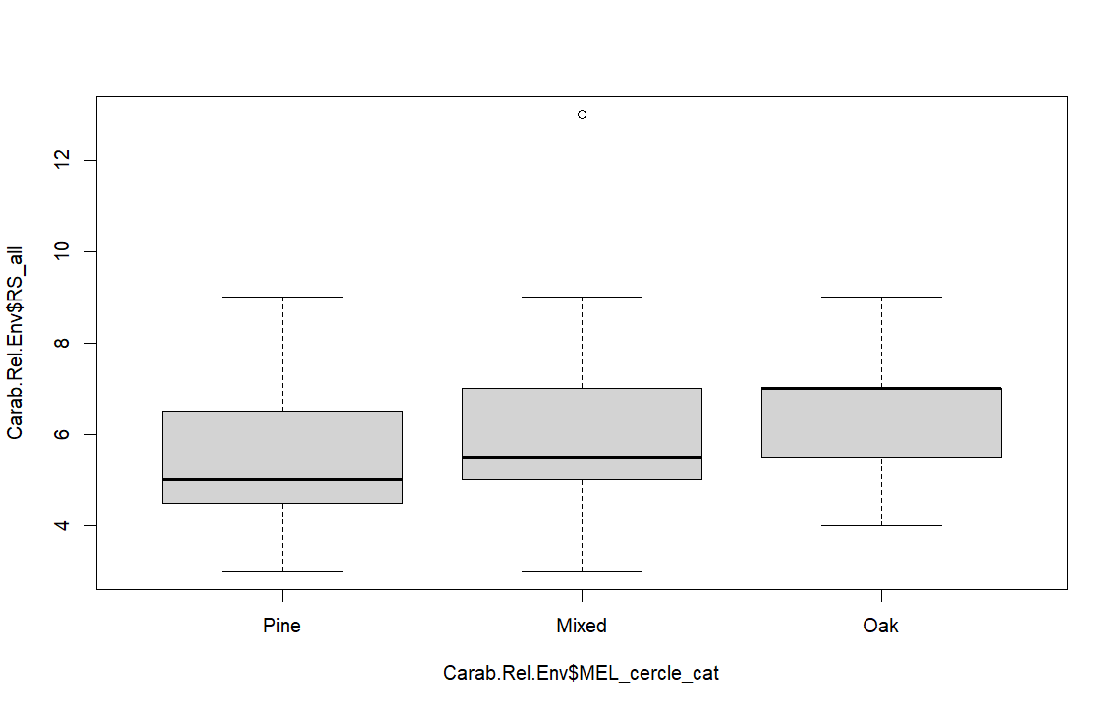
Données carabiques
Analyse en GLMM avec effet aléatoire parcelle et effets fixe, surface terrière totale, % de végétation du sous-bois et % de feuillus soit simple soit quadratique)
Distribution richesse spécifique par piège (taux de mélange continu ou en 3 classes)
glmm_RS_all<-glmmTMB(RS_all~G_all_cercle+veg1+I(MEL_cercle/100)+I((MEL_cercle/100)^2)+(1|plot),family=poisson,data=Carab.Rel.Env)
> summary(glmm_RS_all)
Family: poisson ( log )
Formula: RS_all ~ G_all_cercle + veg1 + I(MEL_cercle/100) + I((MEL_cercle/100)^2) + (1 | plot)
Data: Carab.Rel.Env
AIC BIC logLik -2*log(L) df.resid
288.9 304.4 -137.4 274.9 61
Random effects:
Conditional model:
Groups Name Variance Std.Dev.
plot (Intercept) 1.455e-10 1.206e-05
Number of obs: 68, groups: plot, 22
Conditional model:
Estimate Std. Error z value Pr(>|z|)
(Intercept) 1.396923 0.210976 6.621 3.56e-11 ***
G_all_cercle 0.006280 0.006368 0.986 0.324
veg1MOL 0.032168 0.125677 0.256 0.798
veg1Other -0.072127 0.174733 -0.413 0.680
I(MEL_cercle/100) 0.813965 0.555211 1.466 0.143
I((MEL_cercle/100)^2) -0.519722 0.539544 -0.963 0.335
---
Signif. codes: 0 ‘***’ 0.001 ‘**’ 0.01 ‘*’ 0.05 ‘.’ 0.1 ‘ ’ 1
> summary(glmm_RS_all) #simple effect, p=0.0377, AIC=284.3
Family: poisson ( log )
Formula: RS_all ~ G_all_cercle + veg1 + I(MEL_cercle/100) + (1 | plot)
Data: Carab.Rel.Env
AIC BIC logLik -2*log(L) df.resid
287.8 301.1 -137.9 275.8 62
Random effects:
Conditional model:
Groups Name Variance Std.Dev.
plot (Intercept) 2.346e-10 1.532e-05
Number of obs: 68, groups: plot, 22
Conditional model:
Estimate Std. Error z value Pr(>|z|)
(Intercept) 1.430498 0.205762 6.952 3.6e-12 ***
G_all_cercle 0.006920 0.006301 1.098 0.2721
veg1MOL 0.044347 0.125335 0.354 0.7235
veg1Other -0.086136 0.174228 -0.494 0.6210
I(MEL_cercle/100) 0.297481 0.143587 2.072 0.0383 *
---
Signif. codes: 0 ‘***’ 0.001 ‘**’ 0.01 ‘*’ 0.05 ‘.’ 0.1 ‘ ’ 1
Augmentation linéaire de la RS avec le taux de feuillus

Slide 4
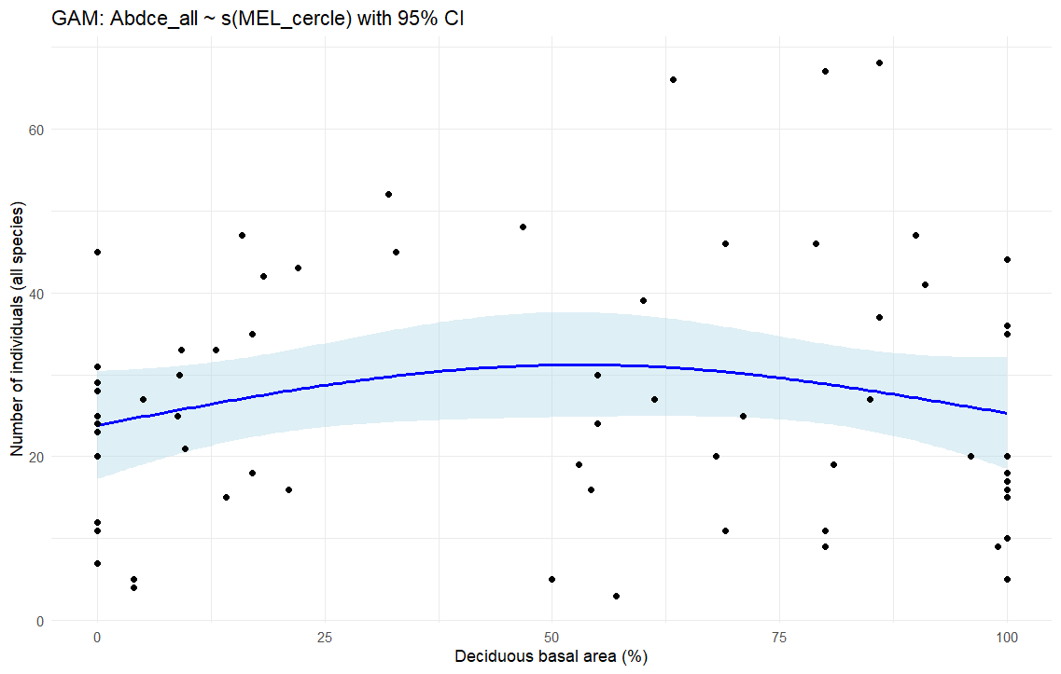
Données carabiques
> summary(glmm_Abdce_all)#G coeff=0.06 p=0.03, MEL coeff=1.42 p=0.036, MEL^2 coeff=-0.91 p=0.145 AIC 539.7
Family: nbinom1 ( log )
Formula: Abdce_all ~ G_all + veg1 + I(MEL_cercle/100) + I((MEL_cercle/100)^2) + (1 | plot)
Data: Carab.Rel.Env
AIC BIC logLik -2*log(L) df.resid
539.7 557.4 -261.8 523.7 60
Random effects:
Conditional model:
Groups Name Variance Std.Dev.
plot (Intercept) 0.245 0.4949
Number of obs: 68, groups: plot, 22
Dispersion parameter for nbinom1 family (): 2.09
Conditional model:
Estimate Std. Error z value Pr(>|z|)
(Intercept) 1.38388 0.77033 1.796 0.0724 .
G_all 0.06016 0.02952 2.038 0.0416 *
veg1MOL -0.28034 0.13965 -2.007 0.0447 *
veg1Other -0.27437 0.21138 -1.298 0.1943
I(MEL_cercle/100) 1.42003 0.67701 2.098 0.0360 *
I((MEL_cercle/100)^2) -0.91290 0.62634 -1.458 0.1450
GAM abondance totale par piège fonction taux de mélange (feuillus)
> summary(glmm_Abdce_all)#G coeff=0.06 p=0.03, MEL coeff=0.48 p=0.0291, AIC 539.7
Family: nbinom1 ( log )
Formula: Abdce_all ~ G_all + veg1 + I(MEL_cercle/100) + (1 | plot)
Data: Carab.Rel.Env
AIC BIC logLik -2*log(L) df.resid
539.7 555.3 -262.9 525.7 61
Random effects:
Conditional model:
Groups Name Variance Std.Dev.
plot (Intercept) 0.2359 0.4857
Number of obs: 68, groups: plot, 22
Dispersion parameter for nbinom1 family (): 2.27
Conditional model:
Estimate Std. Error z value Pr(>|z|)
(Intercept) 1.41327 0.76316 1.852 0.0640 .
G_all 0.06320 0.02914 2.169 0.0301 *
veg1MOL -0.25988 0.14222 -1.827 0.0677 .
veg1Other -0.33913 0.21146 -1.604 0.1088
I(MEL_cercle/100) 0.48731 0.22335 2.182 0.0291 *
Effet plutôt linéaire du taux de feuillus sur l’abondance totale

Slide 5
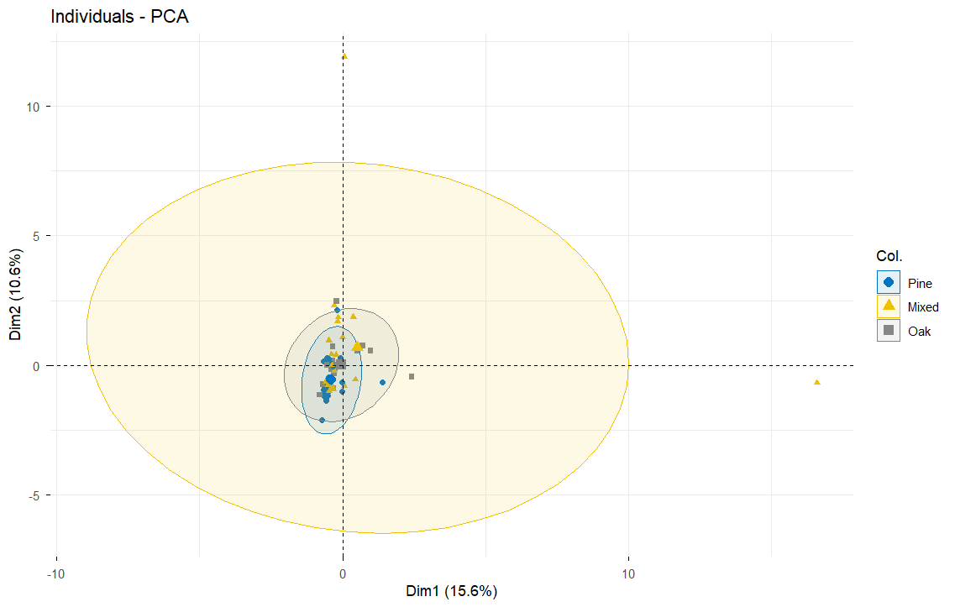
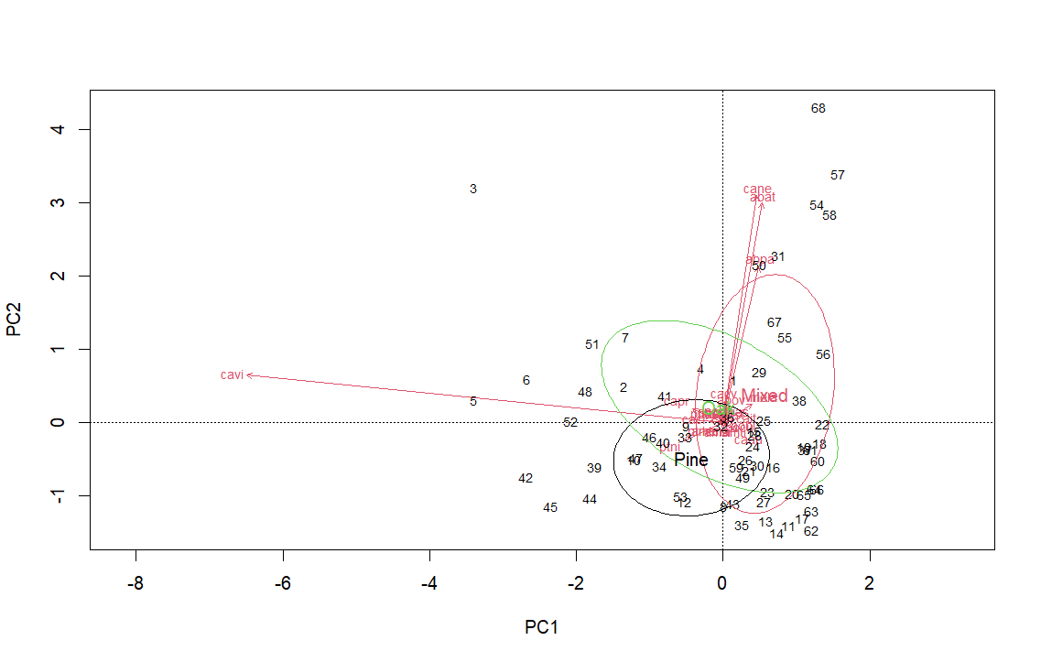
Données carabiques – composition ACP (toutes espèces, données d’abondance)
Différenciation chêne-pin-mélange peu évident (mélange ne semble pas un simple intermédiaire entre les peuplements purs)
Garder toutes les espèces?
Garder en abondance?
RDA

Slide 6
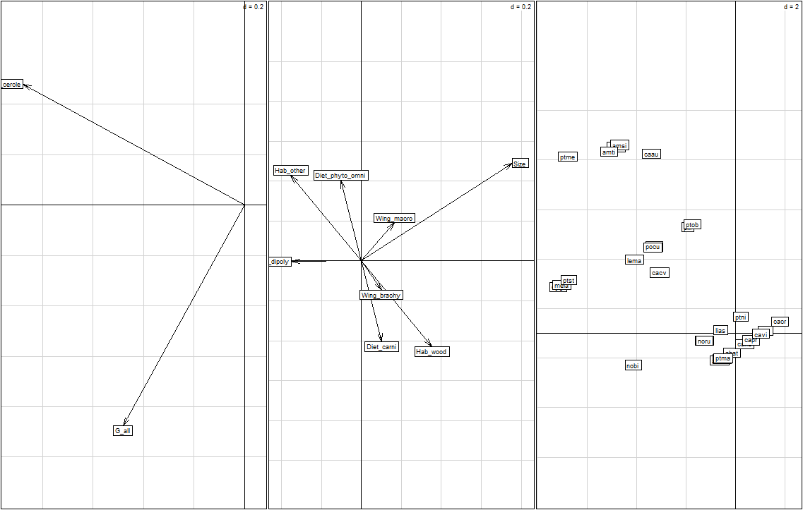
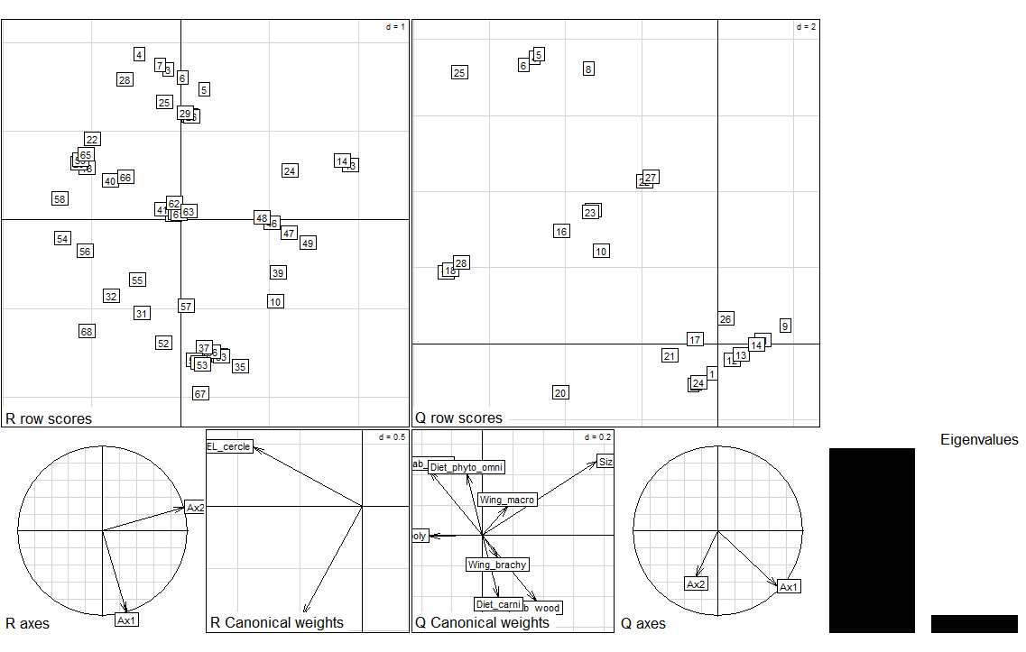
Données carabiques – RLQ
Sites
G et %feuillus
Traits
Diet (carnivore vs omni/phyto)
Wing (brachy/apteres vs macro vs di/polymorphique)
Habitat (wood vs other)
Size
Bizarre: plus d’espèces des milieux ouverts/humides dans les chênaies?
Garder toutes les espèces?
Garder en abondance?

Slide 7
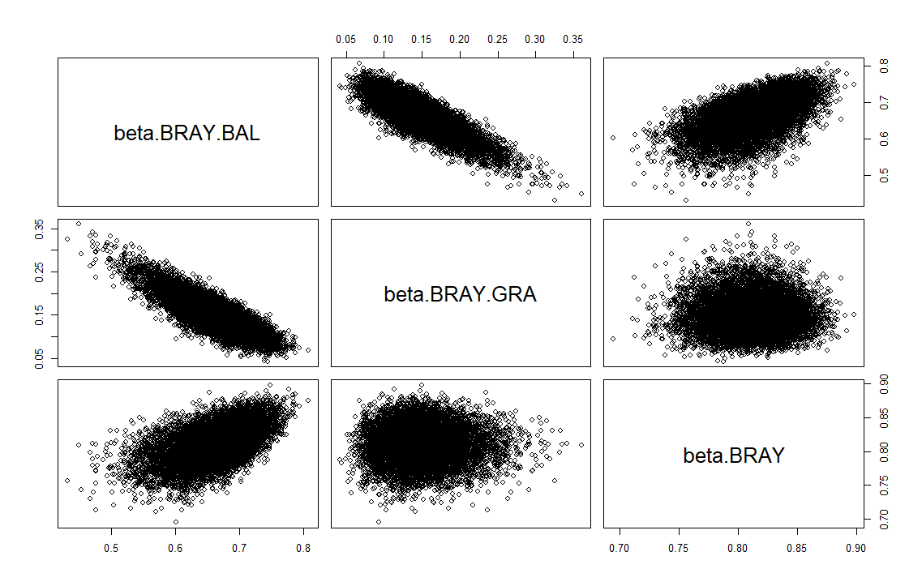
Données carabiques – IndVal
Beta partitioning
> summary(indval_Carab)
Multilevel pattern analysis
---------------------------
Association function: IndVal.g
Significance level (alpha): 0.05
Total number of species: 28
Selected number of species: 4
Number of species associated to 1 group: 3
Number of species associated to 2 groups: 1
List of species associated to each combination:
Group Pine #sps. 1
stat p.value
cacr 0.612 0.003 ** Carabus coriaceus
Group Mixed #sps. 1
stat p.value
abov 0.426 0.011 * Abax ovalis
Group Oak #sps. 1
stat p.value
cait 0.573 0.002 ** Carabus intricatus
Group Mixed+Oak #sps. 1
stat p.value
cane 0.842 0.001 *** Carabus nemoralis
> beta.multi.abund(aa, index.family="bray")
$beta.BRAY.BAL
[1] 0.9141709
$beta.BRAY.GRA
[1] 0.04419978
$beta.BRAY
[1] 0.9583707
Préférence 4/28=14.3%
Une espèce du mélange, 1 des pins, 1 des chênes, 1 des chênes tolérante au mélange

Slide 8
OISEAUX

Slide 9
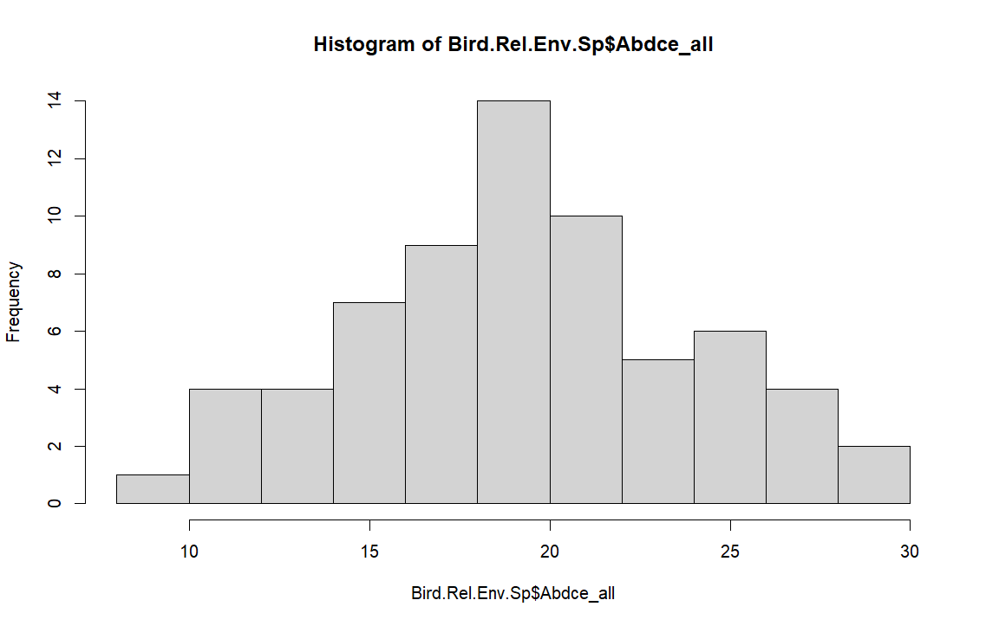
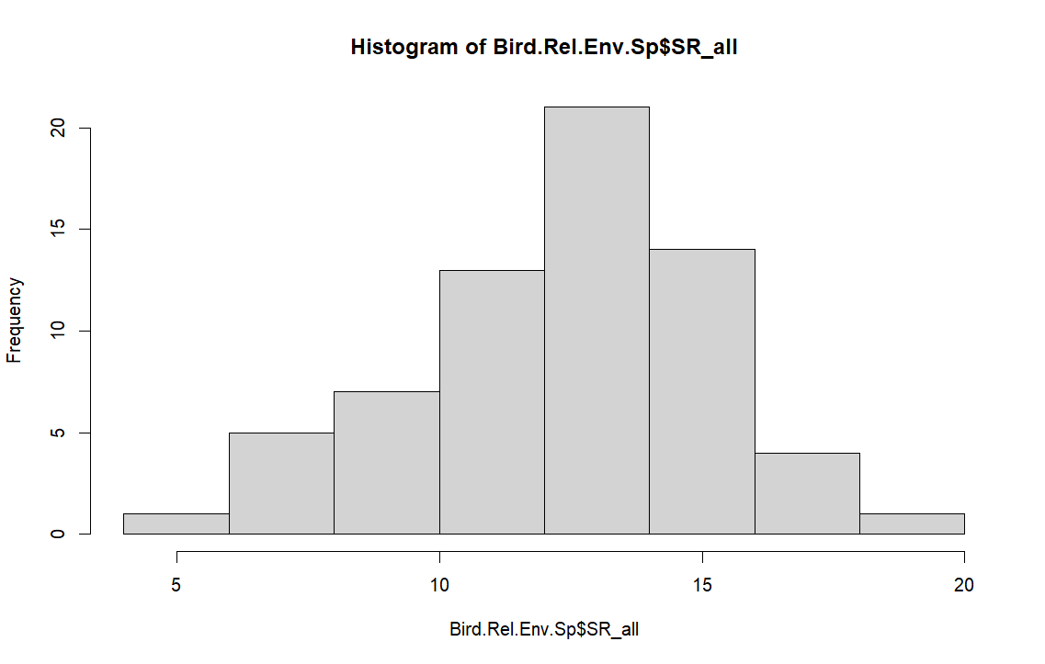
Données oiseaux
Distribution richesse spécifique par site d’écoute (3 points par site)
Distribution abondance totale par site d’écoute (3 points par site)
> mean(Bird.Rel.Env.Sp$SR_all) [1] 12.81818
> var(Bird.Rel.Env.Sp$SR_all) [1] 8.243357
> mean(Bird.Rel.Env.Sp$Abdce_all) [1] 19.75758
> var(Bird.Rel.Env.Sp$Abdce_all) [1] 22.3711
Family=Poisson
Family=Poisson
Très forte corrélation richesse-abondance : intérêt de faire les deux?

Slide 10
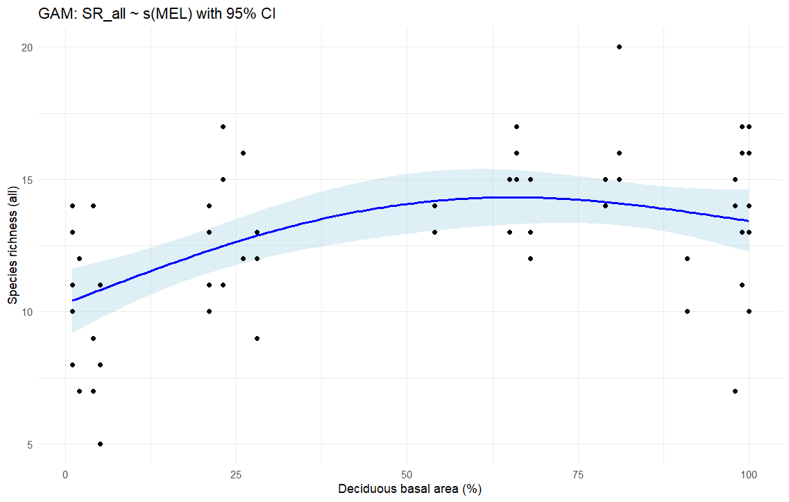
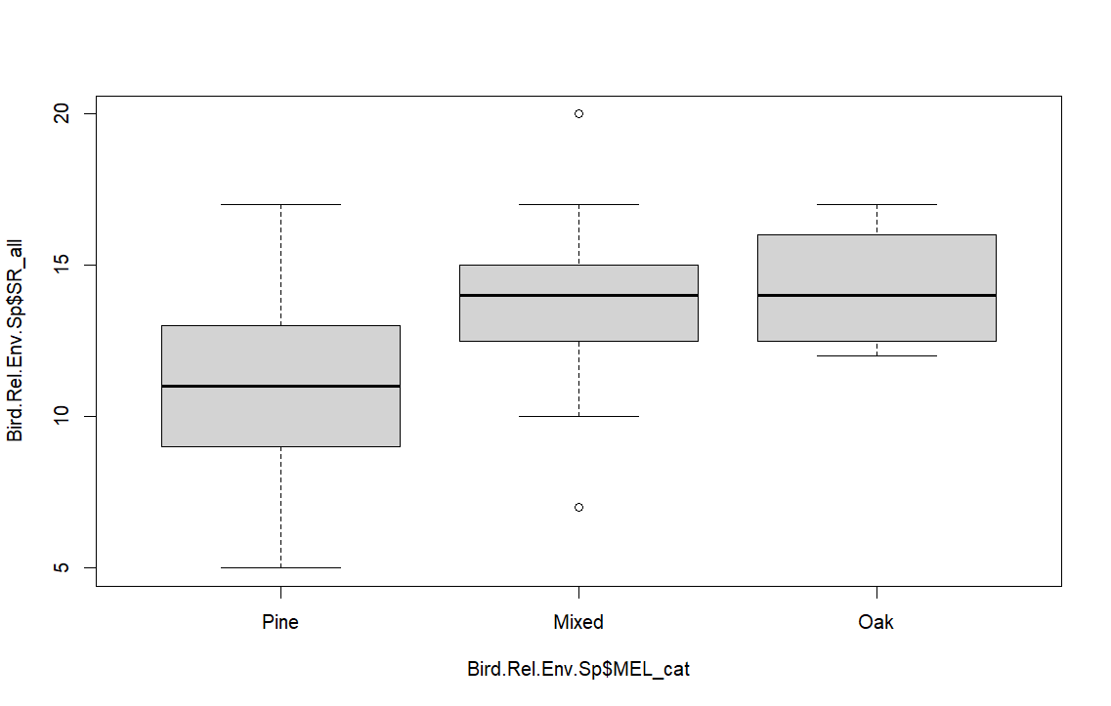
Données oiseaux
Analyse en GLMM avec effet aléatoire parcelle et effets fixe: surface terrière totale et % de feuillus (soit simple soit quadratique)
Distribution richesse spécifique par piège (taux de mélange continu ou en 3 classes)
glmm_SR_all<-glmmTMB(SR_all~G_all+I(MEL_point/100)+I((MEL_point/100)^2)+(1|plot),family=poisson,data=Bird.Rel.Env.Sp)
> summary(glmm_SR_all)
Family: poisson ( log )
Formula: SR_all ~ G_all + I(MEL_point/100) + I((MEL_point/100)^2) + (1 | plot)
Data: Bird.Rel.Env.Sp
AIC BIC logLik -2*log(L) df.resid
333.3 344.2 -161.6 323.3 61
Random effects:
Conditional model:
Groups Name Variance Std.Dev.
plot (Intercept) 9.049e-11 9.513e-06
Number of obs: 66, groups: plot, 22
Conditional model:
Estimate Std. Error z value Pr(>|z|)
(Intercept) 2.363951 0.230875 10.239 <2e-16 ***
G_all -0.002286 0.008852 -0.258 0.7962
I(MEL_point/100) 1.173185 0.508405 2.308 0.0210 *
I((MEL_point/100)^2) -1.016384 0.608559 -1.670 0.0949 .
AICc(glmm_SR_all) [1] 334.2836
> summary(glmm_SR_all) #simple effect, p=0.0377, AIC=284.3
Family: poisson ( log )
Formula: SR_all ~ G_all + I(MEL_point/100) + (1 | plot)
Data: Bird.Rel.Env.Sp
AIC BIC logLik -2*log(L) df.resid
334.1 342.9 -163.1 326.1 62
Random effects:
Conditional model:
Groups Name Variance Std.Dev.
plot (Intercept) 1.524e-10 1.235e-05
Number of obs: 66, groups: plot, 22
Conditional model:
Estimate Std. Error z value Pr(>|z|)
(Intercept) 2.4284617 0.2252669 10.780 < 2e-16 ***
G_all -0.0009063 0.0087510 -0.104 0.91751
I(MEL_point/100) 0.3535493 0.1354959 2.609 0.00907 **
AICc(glmm_SR_all) 334.7857
Augmentation (légèrement curvi-) linéaire de la RS avec le taux de feuillus

Slide 11
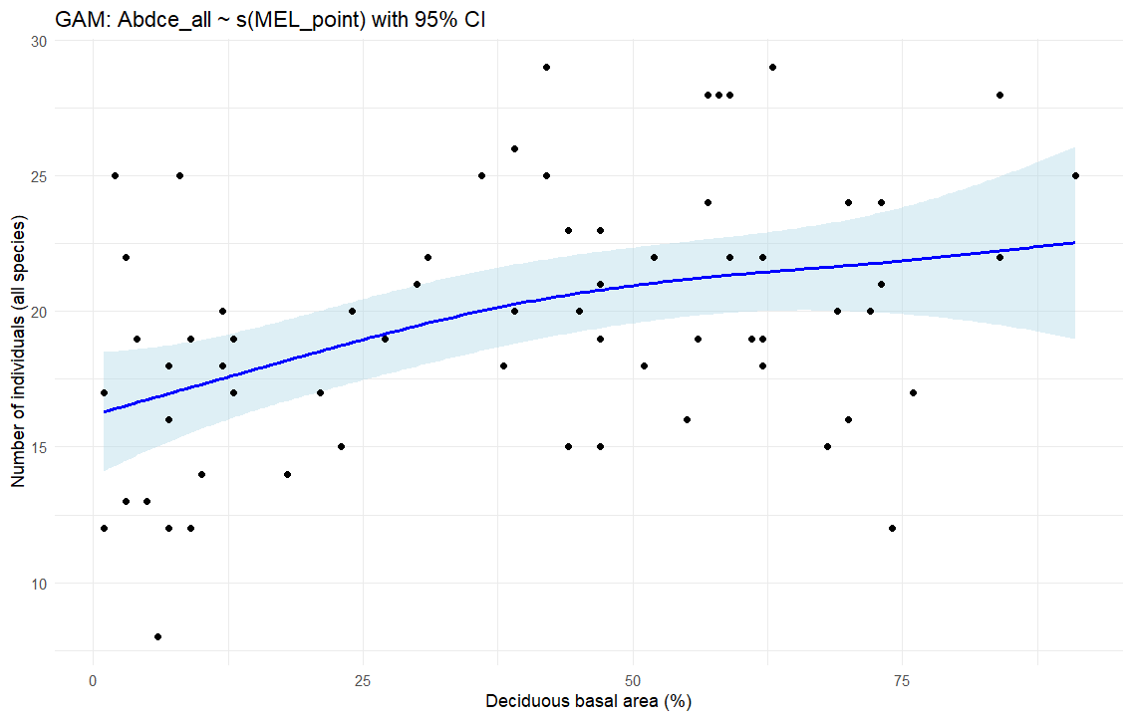
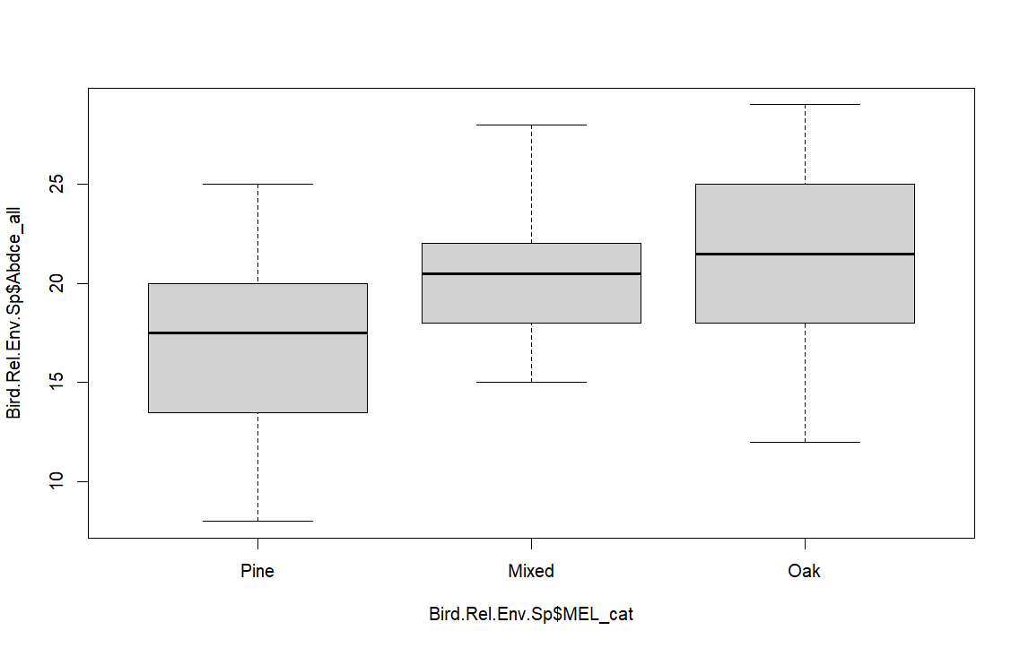
Données oiseaux
> summary(glmm_Abdce_all)
Family: poisson ( log )
Formula: Abdce_all ~ G_all + I(MEL_point/100) + I((MEL_point/100)^2) + (1 | plot)
Data: Bird.Rel.Env.Sp
AIC BIC logLik -2*log(L) df.resid
388.0 398.9 -189.0 378.0 61
Random effects:
Conditional model:
Groups Name Variance Std.Dev.
plot (Intercept) 1.743e-10 1.32e-05
Number of obs: 66, groups: plot, 22
Conditional model:
Estimate Std. Error z value Pr(>|z|)
(Intercept) 2.7729872 0.1855616 14.944 <2e-16 ***
G_all -0.0004843 0.0071010 -0.068 0.9456
I(MEL_point/100) 0.9198519 0.4061184 2.265 0.0235 *
I((MEL_point/100)^2) -0.6660573 0.4838513 -1.377 0.1686
AICc(glmm_Abdce_all) #388.9731
GAM abondance totale par site fonction taux de mélange (feuillus) (+par catégorie)
> summary(glmm_Abdce_all)
Family: poisson ( log )
Formula: Abdce_all ~ G_all + I(MEL_point/100) + (1 | plot)
Data: Bird.Rel.Env.Sp
AIC BIC logLik -2*log(L) df.resid
387.9 396.7 -189.9 379.9 62
Random effects:
Conditional model:
Groups Name Variance Std.Dev.
plot (Intercept) 6.601e-09 8.125e-05
Number of obs: 66, groups: plot, 22
Conditional model:
Estimate Std. Error z value Pr(>|z|)
(Intercept) 2.8173088 0.1814950 15.523 < 2e-16 ***
G_all 0.0003549 0.0070422 0.050 0.959803
I(MEL_point/100) 0.3808931 0.1092179 3.487 0.000488 ***
AICc(glmm_Abdce_all) #388.5486
Effet plutôt linéaire du taux de feuillus sur l’abondance totale
(mais AICc pratiquement identique)

Slide 12
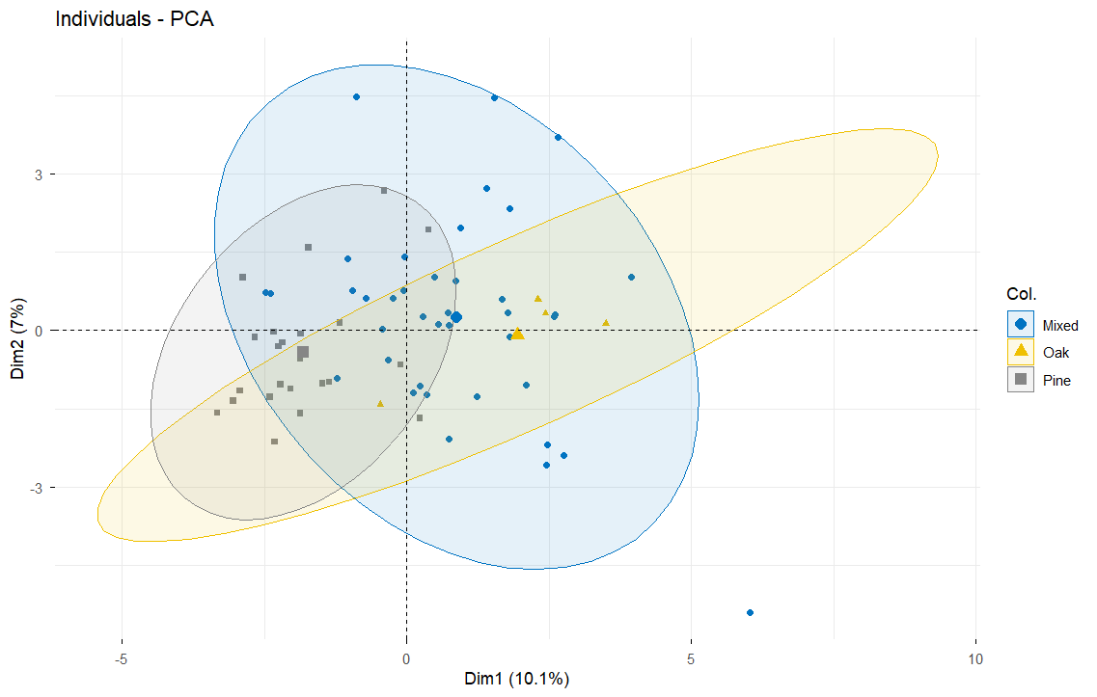
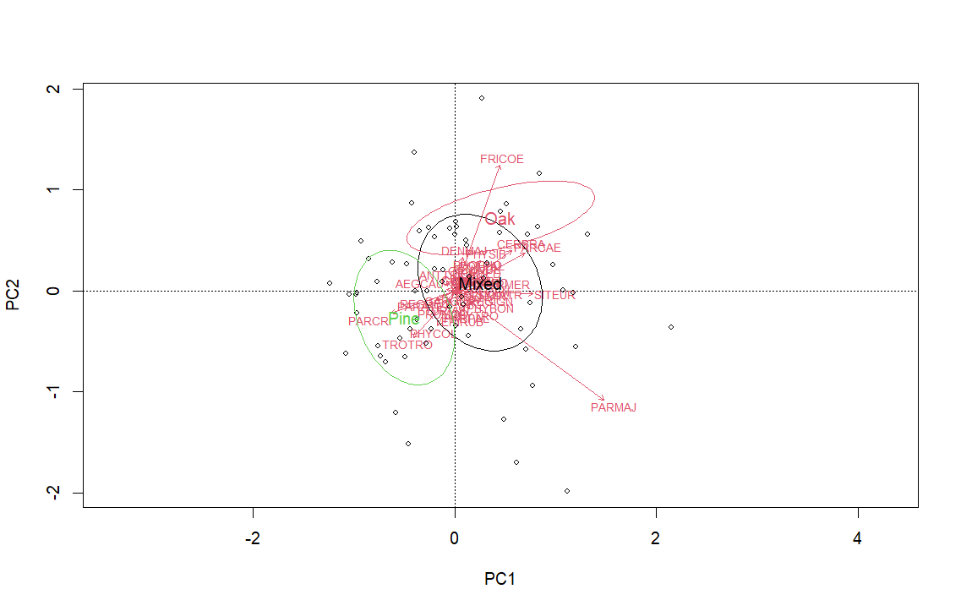
Données oiseaux – composition ACP (toutes espèces, données d’abondance)
Composition du mélange apparaissant plus comme intermédiaire entre peuplements purs
RDA

Slide 13
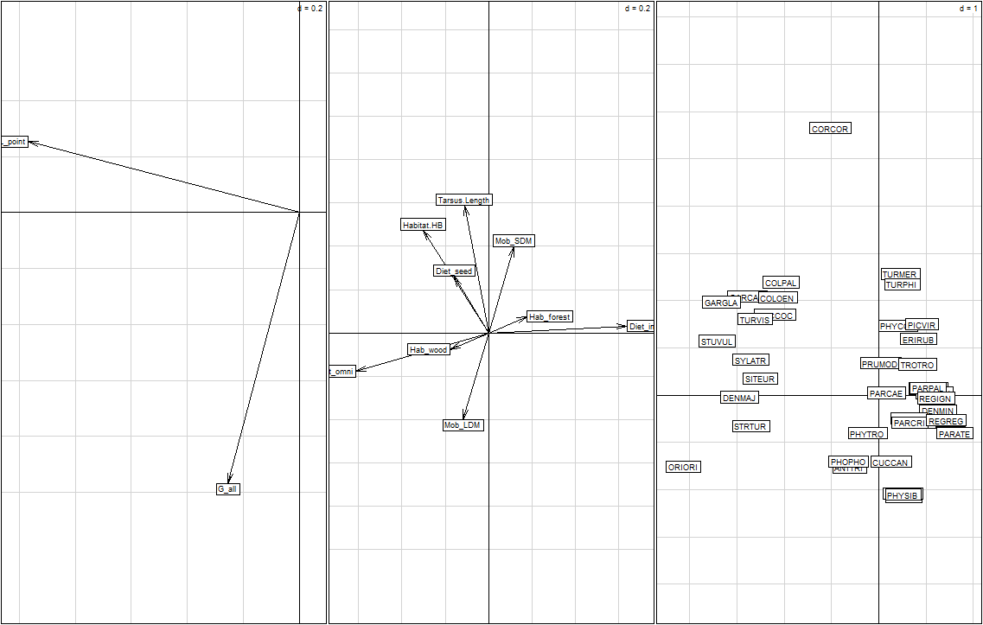
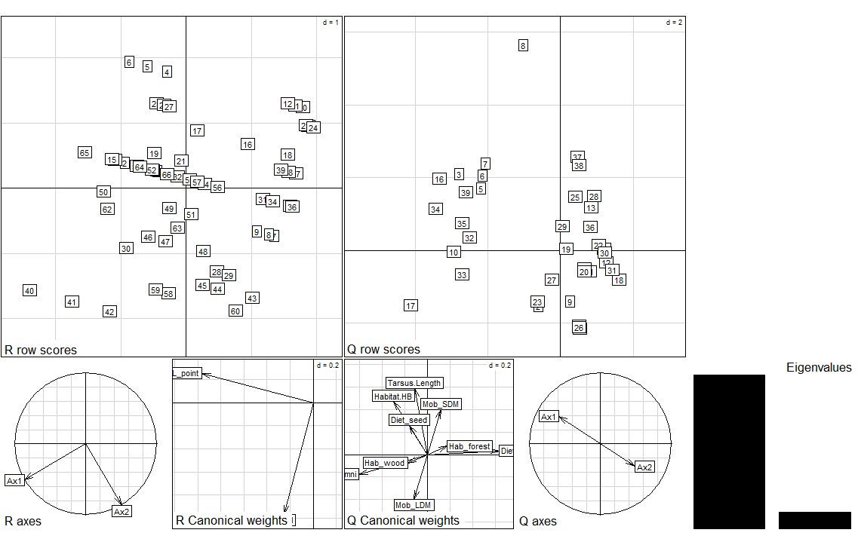
Données oiseaux – RLQ
Taux de mélange
Sites
G et %feuillus
Traits (avinet)
Diet (insectivore vs granivore vs omnivore)
Mobility MOB (sédentaire/migr courte dist vs migr longue dist)
Habitat (forest vs wood vs other)
Tarsus length
Pas vraiment de traits sélectionnés par le mélange
Tir groupé des mésanges

Slide 14
Données oiseaux – IndVal
Beta partitioning
> indval_Bird <- multipatt(Bird.Rel.Env.Sp[,c(8:46)], Bird.Rel.Env.Sp$MEL_point_cat,control = how(nperm=999))
> summary(indval_Bird)
Multilevel pattern analysis
---------------------------
Association function: IndVal.g
Significance level (alpha): 0.05
Total number of species: 39
Selected number of species: 5
Number of species associated to 1 group: 2
Number of species associated to 2 groups: 3
List of species associated to each combination:
Group Oak #sps. 2
stat p.value
PHOPHO 0.736 0.003 **
CARCAR 0.469 0.044 *
Group Mixed+Oak #sps. 3
stat p.value
CERBRA 0.879 0.001 ***
PARCAE 0.876 0.001 ***
SITEUR 0.870 0.001 ***
> aa.Bird<-betapart.core.abund(Bird.Rel.Env.Sp[,c(8:46)])
> beta.multi.abund(aa.Bird, index.family="bray")
$beta.BRAY.BAL
[1] 0.9237699
$beta.BRAY.GRA
[1] 0.02037705
$beta.BRAY
[1] 0.944147
Plus des changements de composition que des gradients d’abondance (un peu plus marqué que chez les carabiques)
Préférence 5/39=12.8%
Cohérent=pas d’espèces des pins (en fait si mais pas assez fréquents comme la mésange noire); pas mal d’espèces des feuillus/chênes supportant le mélange

Slide 15
COLEOS SAPROX

Slide 16
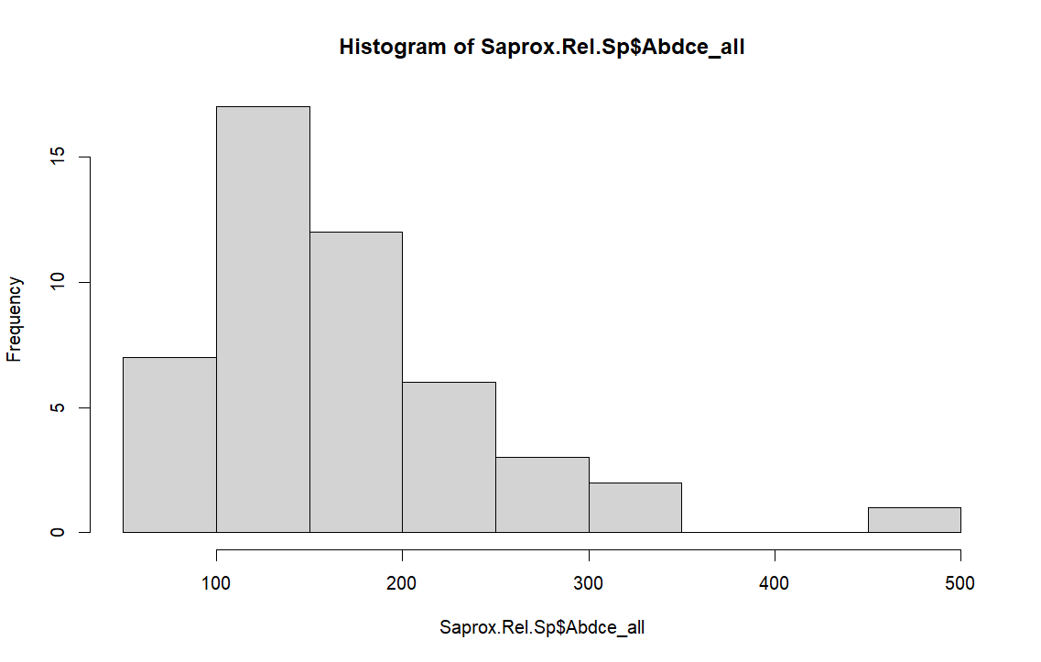
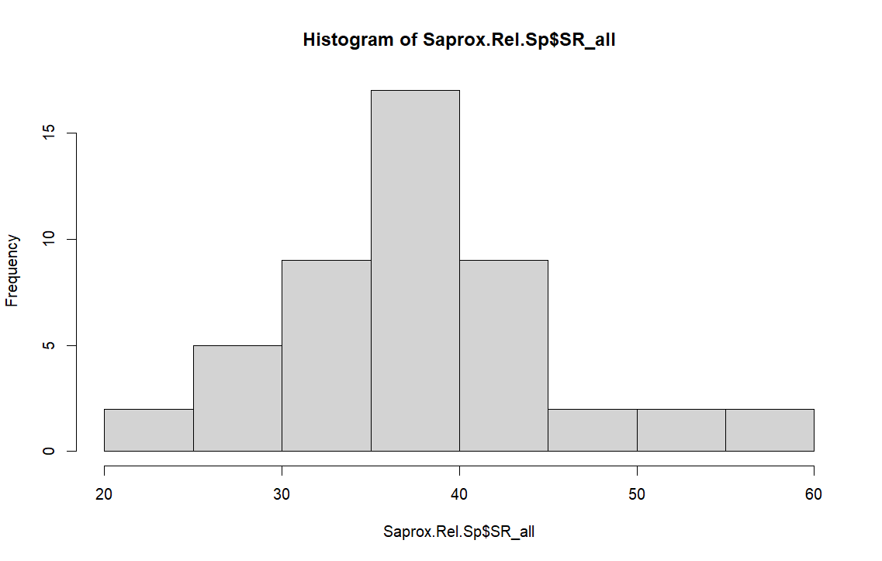
Données coléos saprox
Distribution richesse spécifique par site d’écoute (3 points par site)
Distribution abondance totale par site d’écoute (3 points par site)
mean(Saprox.Rel.Sp$SR_all) #38.29167
var(Saprox.Rel.Sp$SR_all) #59.70035
mean(Saprox.Rel.Sp$Abdce_all) #170.0833
var(Saprox.Rel.Sp$Abdce_all) #6335.142
Family=Négative binomiale
Family=Poisson

Slide 17
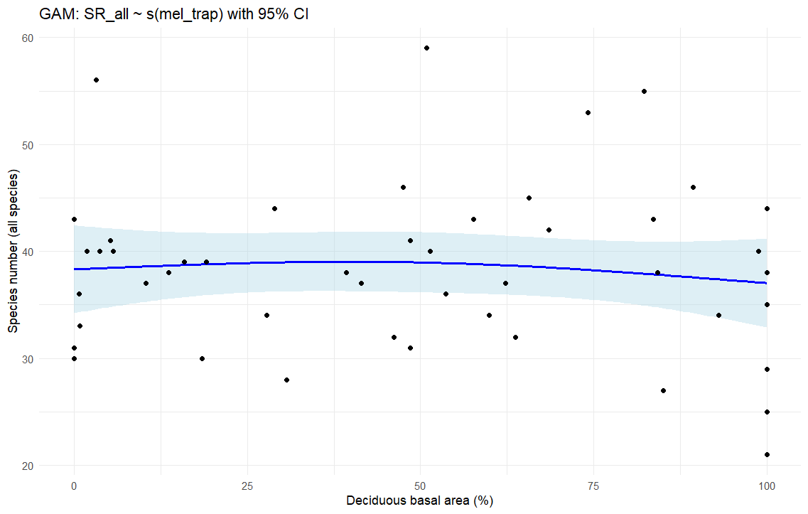
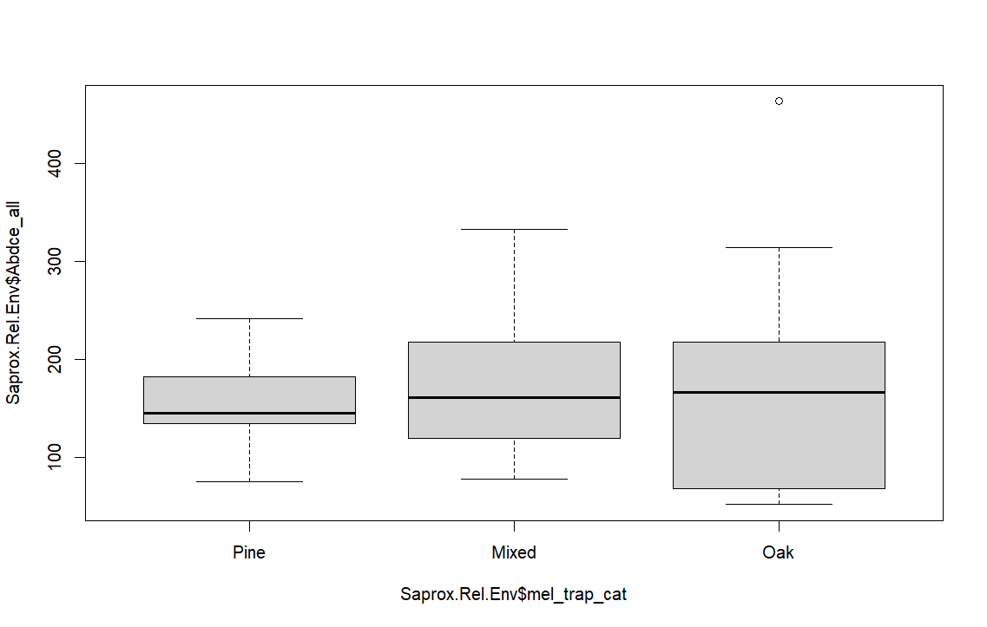
Données coléos saprox
Analyse en GLMM avec effet aléatoire parcelle et effets fixe: surface terrière totale et % de feuillus (soit simple soit quadratique)
Distribution richesse spécifique par piège (taux de mélange continu ou en 3 classes)
> summary(glmm_SR_all) #simple effect, p=0.12, quadratic effect p=0.29, G p=0.31, taux_veg1=0.83, AIC=285.2
Family: poisson ( log )
Formula: SR_all ~ G_all + I(mel_trap/100) + I((mel_trap/100)^2) + (1 | plot)
Data: Saprox.Rel.Env
AIC BIC logLik -2*log(L) df.resid
330.0 339.3 -160.0 320.0 43
Random effects:
Conditional model:
Groups Name Variance Std.Dev.
plot (Intercept) 0.006482 0.08051
Number of obs: 48, groups: plot, 48
Conditional model:
Estimate Std. Error z value Pr(>|z|)
(Intercept) 3.852813 0.100305 38.41 < 2e-16 ***
G_all -0.009823 0.003373 -2.91 0.00358 **
I(mel_trap/100) 0.400420 0.273439 1.46 0.14309
I((mel_trap/100)^2) -0.435797 0.264574 -1.65 0.09952 .
> AICc(glmm_SR_all) #[1] 331.4145
> summary(glmm_SR_all)
Family: poisson ( log )
Formula: SR_all ~ G_all + I(mel_trap/100) + (1 | plot)
Data: Saprox.Rel.Env
AIC BIC logLik -2*log(L) df.resid
330.6 338.1 -161.3 322.6 44
Random effects:
Conditional model:
Groups Name Variance Std.Dev.
plot (Intercept) 0.008134 0.09019
Number of obs: 48, groups: plot, 48
Conditional model:
Estimate Std. Error z value Pr(>|z|)
(Intercept) 3.900134 0.098241 39.70 < 2e-16 ***
G_all -0.009581 0.003454 -2.77 0.00553 **
I(mel_trap/100) -0.033359 0.075763 -0.44 0.65971
AICc(glmm_SR_all) #[1] 331.572
Pas d’effet de la proportion de feuillus sur la RS (échelle piège)

Slide 18
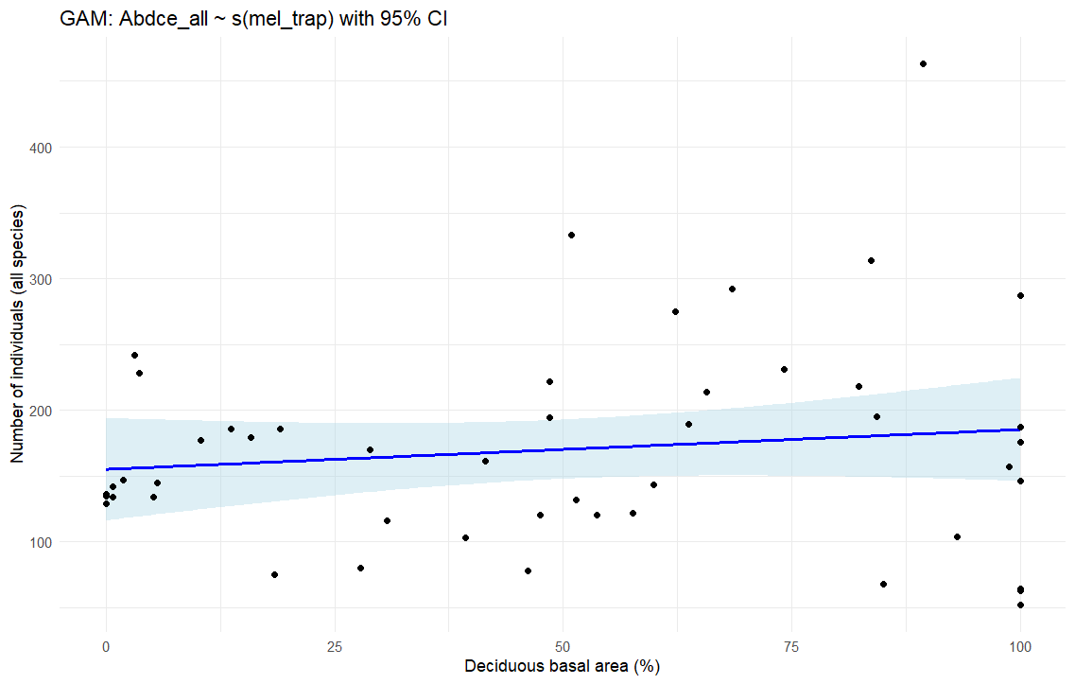
Données coléos saprox
> summary(glmm_Abdce_all)
Family: nbinom1 ( log )
Formula: Abdce_all ~ G_all + I(mel_trap/100) + I((mel_trap/100)^2) + (1 | plot)
Data: Saprox.Rel.Env
AIC BIC logLik -2*log(L) df.resid
553.7 565.0 -270.9 541.7 42
Random effects:
Conditional model:
Groups Name Variance Std.Dev.
plot (Intercept) 0.1891 0.4349
Number of obs: 48, groups: plot, 48
Dispersion parameter for nbinom1 family (): 2.29e-06
Conditional model:
Estimate Std. Error z value Pr(>|z|)
(Intercept) 5.258297 0.245479 21.421 <2e-16 ***
G_all -0.012561 0.008165 -1.538 0.124
I(mel_trap/100) 0.732365 0.669244 1.094 0.274
I((mel_trap/100)^2) -0.708099 0.645788 -1.096 0.273
AICc(glmm_Abdce_all) #[1] 555.7867
GAM abondance totale par site fonction taux de mélange (feuillus) (+par catégorie)
> summary(glmm_Abdce_all)
Family: poisson ( log )
Formula: Abdce_all ~ G_all + I(mel_trap/100) + (1 | plot)
Data: Saprox.Rel.Env
AIC BIC logLik -2*log(L) df.resid
550.9 558.4 -271.5 542.9 44
Random effects:
Conditional model:
Groups Name Variance Std.Dev.
plot (Intercept) 0.194 0.4404
Number of obs: 48, groups: plot, 48
Conditional model:
Estimate Std. Error z value Pr(>|z|)
(Intercept) 5.335612 0.238032 22.416 <2e-16 ***
G_all -0.012152 0.008255 -1.472 0.141
I(mel_trap/100) 0.025565 0.183189 0.140 0.889 AICc(glmm_Abdce_all) #[1] 551.8564
Pas d’effet du mélange sur l’abondance totale

Slide 19
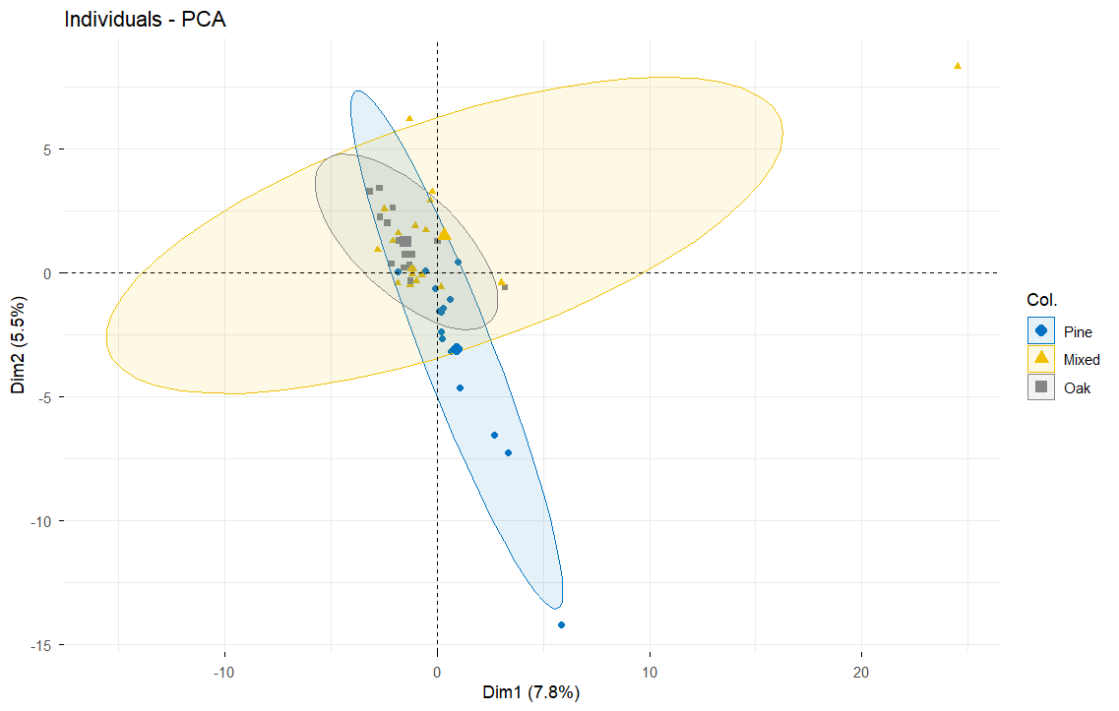
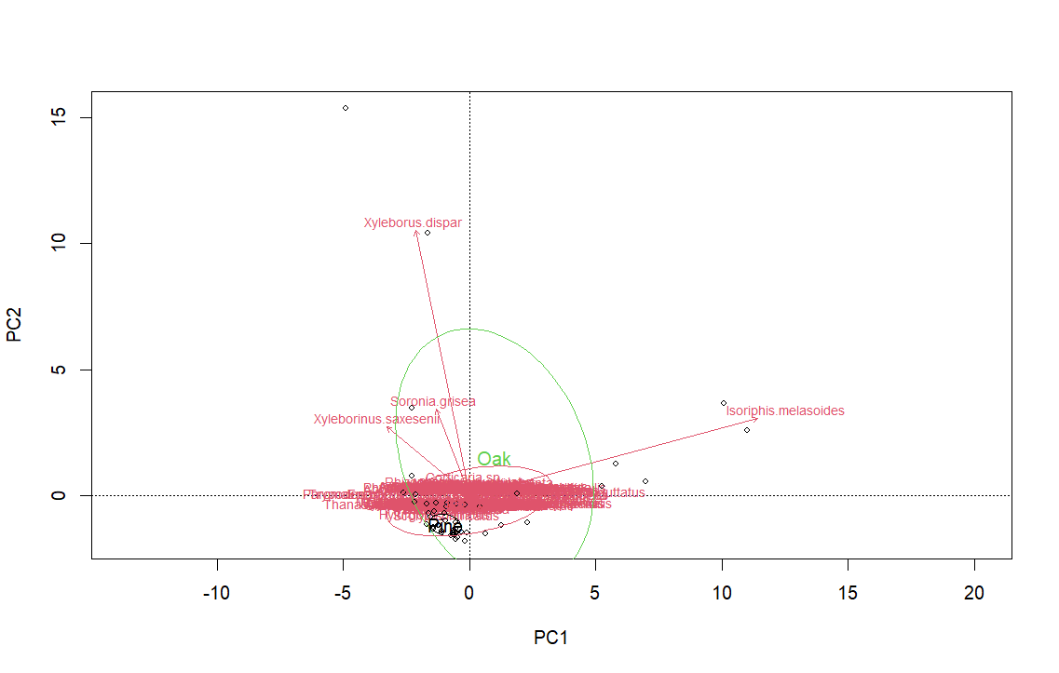
Données coléos saprox – composition ACP (toutes espèces, données d’abondance)
Emboîtement du chêne vers pin?
Plus forte hétérogénéité des chênaies, que du mélange que des pins en RDA mais ccl « visuelle » assez différente en ACP?
RDA

Slide 20
Données oiseaux – RLQ
Sites
G et %feuillus
Traits (avinet)
Diet
Mobility
Habitat
Size
A faire

Slide 21
Données saproxyliques – IndVal
Beta partitioning
> summary(indval_Saprox)
Multilevel pattern analysis
---------------------------
Association function: IndVal.g
Significance level (alpha): 0.05
Total number of species: 204
Selected number of species: 17
Number of species associated to 1 group: 8
Number of species associated to 2 groups: 9
List of species associated to each combination:
Group Pine #sps. 4
stat p.value
Hylurgops.palliatus 0.856 0.001 ***
Tomicus.piniperda 0.839 0.001 ***
Pityophthorus.pubescens 0.652 0.006 **
Rhizophagus.depressus 0.612 0.011 *
Group Mixed #sps. 3
stat p.value
Silvanus.unidentatus 0.520 0.025 *
Thymalus.limbatus 0.513 0.010 **
Octotemnus.glabriculus 0.459 0.036 *
Group Oak #sps. 1
stat p.value
Cryptarcha.undata 0.598 0.003 **
Group Pine+Mixed #sps. 6
stat p.value
Hylastes.linearis 0.854 0.004 **
Hylastes.attenuatus 0.806 0.011 *
Rhagium.mordax 0.664 0.010 **
Ampedus.sanguinolentus 0.652 0.019 *
Glischrochilus.quadriguttatus 0.628 0.024 *
Hylastes.opacus 0.594 0.042 *
Group Pine+Oak #sps. 1
stat p.value
Vincenzellus.ruficollis 0.707 0.023 *
Group Mixed+Oak #sps. 2
stat p.value
Ampedus.quercicola 0.792 0.024 *
Isoriphis.melasoides 0.744 0.049 *
> beta.multi.abund(aa.Saprox, index.family="bray")
$beta.BRAY.BAL
[1] 0.9219115
$beta.BRAY.GRA
[1] 0.02802564
$beta.BRAY
[1] 0.9499371
Plus des changements de composition que des gradients d’abondance (pas différenciant par rapport aux autres groupes)
Préférence 17/204=8.3%
Espèces des pins tolèrent mieux le mélange que les espèces des chênes
Plus d’espèces des pins que des chênes (oak 1; mixed+oak:2; pine+oak: 1 versus pine: 4; pine+mixed:6; pine+oak:1)

